Slide 1
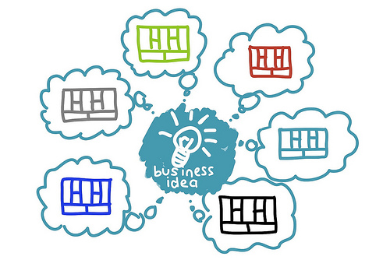
گسترش مدل کسب و کار
از فرضیات تا واقعیات
مهدی ناصری

Slide 2

یک مدل کسب و کار شاید روی کاغذ بسیار عالی به نظر بیاید...
ولی بیایید صادق باشیم که...

Slide 3
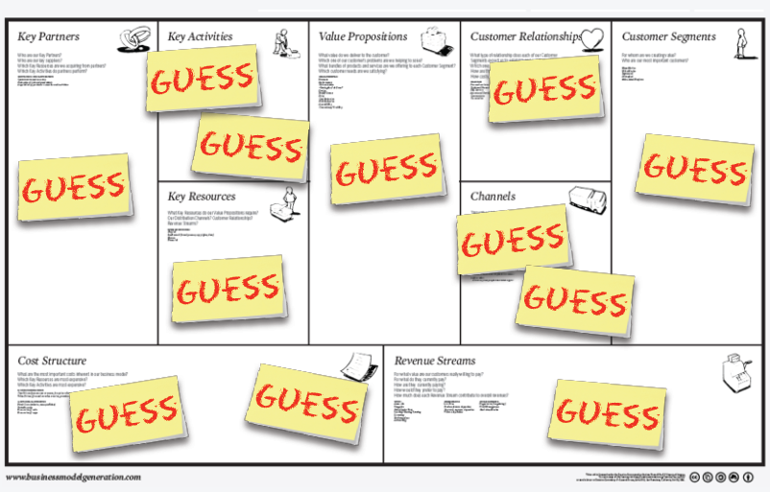
فقط مجموعه‌ای از فرضیات است

Slide 4
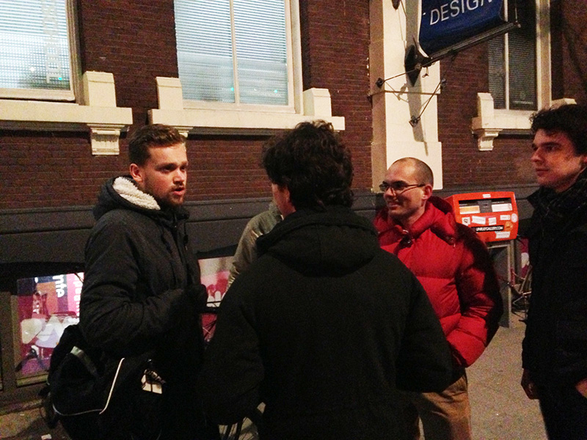
بنابراین شما باید از ساختمان بیرون زده...
و فرضیات خود را (با مشتری) ارزیابی کنید.

Slide 5
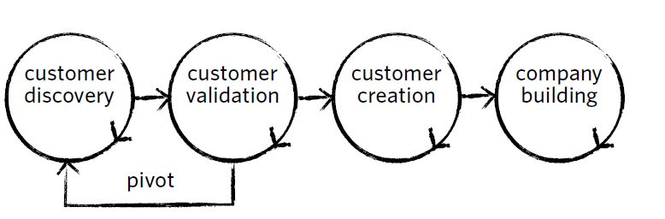
فرایند سنجش مدل کسب و کار را
مشتری یابی
مشتری سنجی
مشتری سازی
ساخت شرکت
چرخش
گسترش مشتری گویند

Slide 6
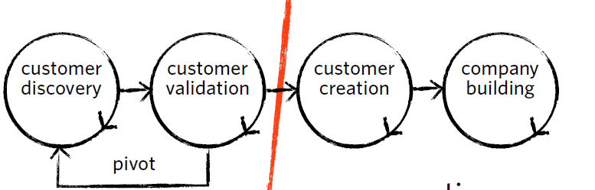
دو مرحله متفاوت دارد...
مشتری یابی
مشتری سنجی
مشتری سازی
ساخت شرکت
چرخش
جستجو
اجرا

Slide 7
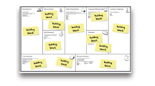
و با مشتری‌یابی شروع می‌شود
همه فرض‌ها را بسنجید
مشتری یابی
مشتری سنجی
مشتری سازی
ساخت شرکت
چرخش

Slide 8
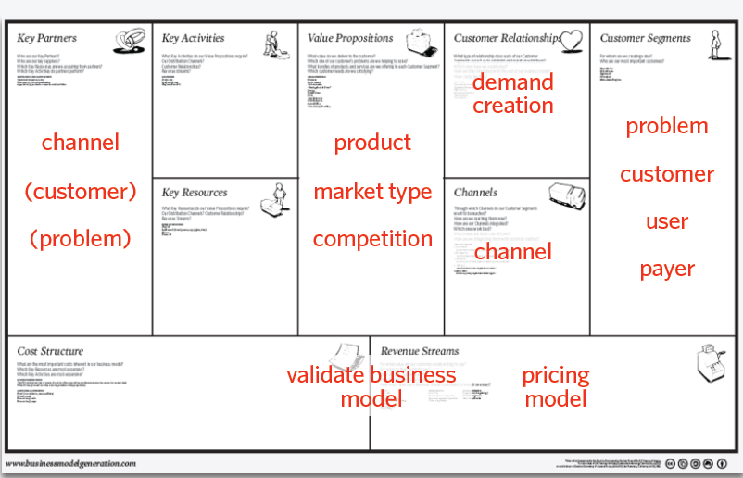
سنجش فرضیات

Slide 9
و برای این کار شما نیازمند یک...

Slide 10

و برای این کار شما نیازمند یک...
تیم گسترش مشتری ویژه و چابک هستید

Slide 11

تیمی که ...
از ساختمان بزند بیرون...

Slide 12
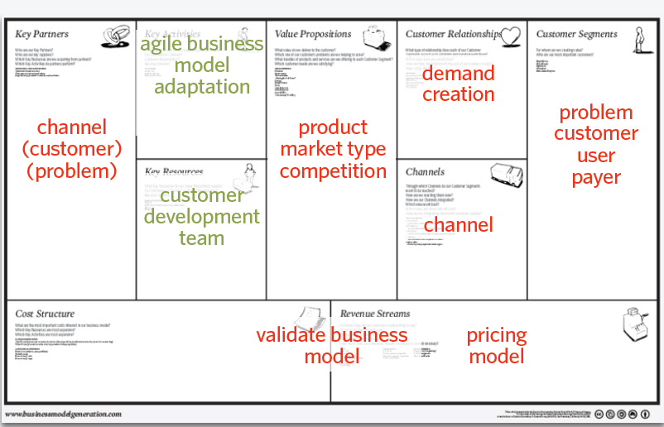
و فرضیات را سنجیده و بهبود دهد

Slide 13
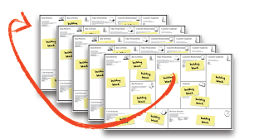
شما باید مدل کسب و کار را با واقعیات سازگار کنید مادامی که بتوانید اثبات کنید که درست کار می‌کند
مشتری یابی
مشتری سنجی
مشتری سازی
ساخت شرکت
چرخش

Slide 14
به این فرایند سازگاری، چرخش می‌گویند

Slide 15
به این فرایند سازگاری، چرخش می‌گویند
مشتری یابی
مشتری سنجی
مشتری سازی
ساخت شرکت
چرخش
تکرار کنید تا اثبات شود

Slide 16

بنابراین آیا هیچ اثبات مبتنی بر واقعیتی دارید؟

Slide 17
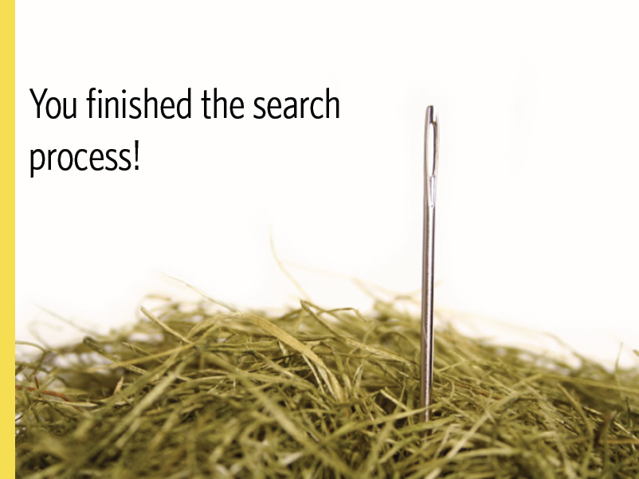
اگر بله...
پس شما فرایند جستجو را به اتمام رسانده‌اید

Slide 18
پس هرگز فراموش نکنید...
مادامی که مدل کسب و کار خود را اثبات نکرده‌اید، شرکت خود را نسازید

Slide 19
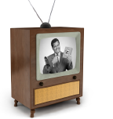
تنها بعد از آن...
مشتری یابی
مشتری سنجی
مشتری سازی
ساخت شرکت
چرخش
بازار خود را گسترش دهید

Slide 20
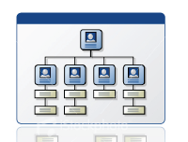
و بعد...
مشتری یابی
مشتری سنجی
مشتری سازی
ساخت شرکت
چرخش
ساختار سازمان خود را مشخص کنید

Slide 21

سوال اساسی...
چگونه
مدل کسب و خود
را اثبات کنیم؟

Slide 22
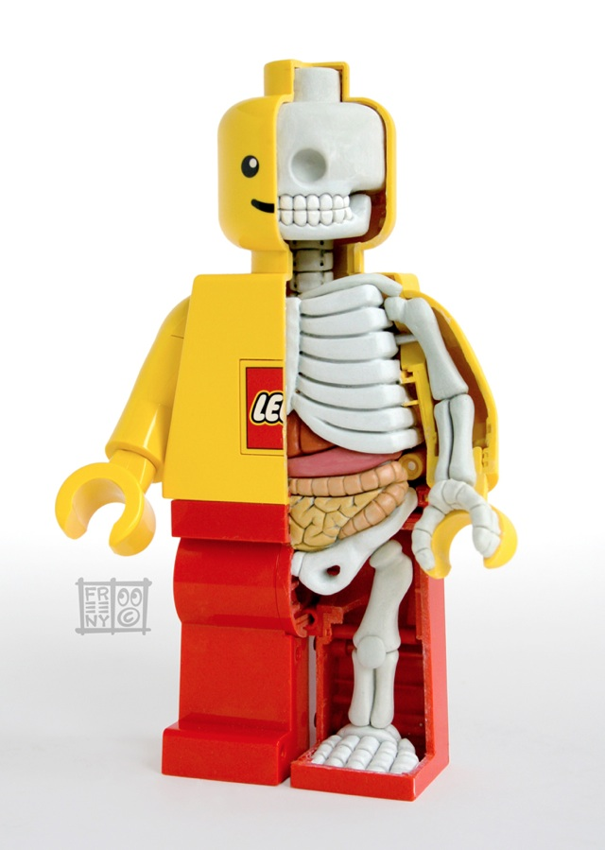
فرایند تست مدل کسب و کار

Slide 23
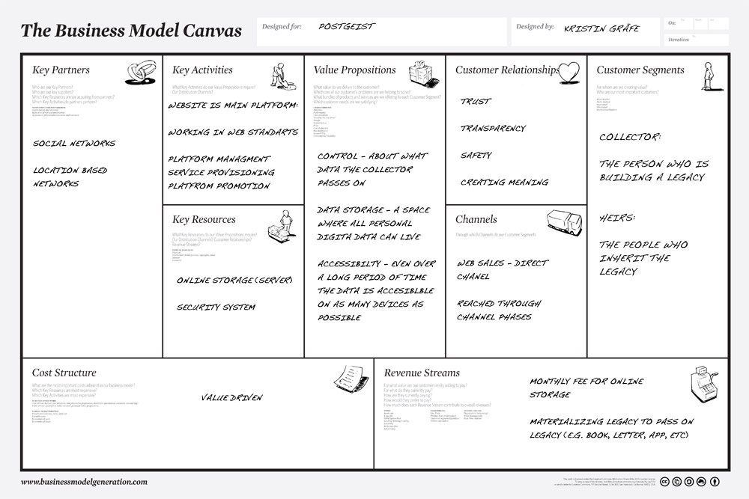
1. شناسایی
خطرات
عوامل نامعین
عوامل ناشناخته

Slide 24
1. انتخاب
یک مورد
در هر زمان

Slide 25
3. بیان
چه چیزی می‌خواهید بفهمید؟
آیا این یک بخش مشتری قابل شناسایی است؟

Slide 26
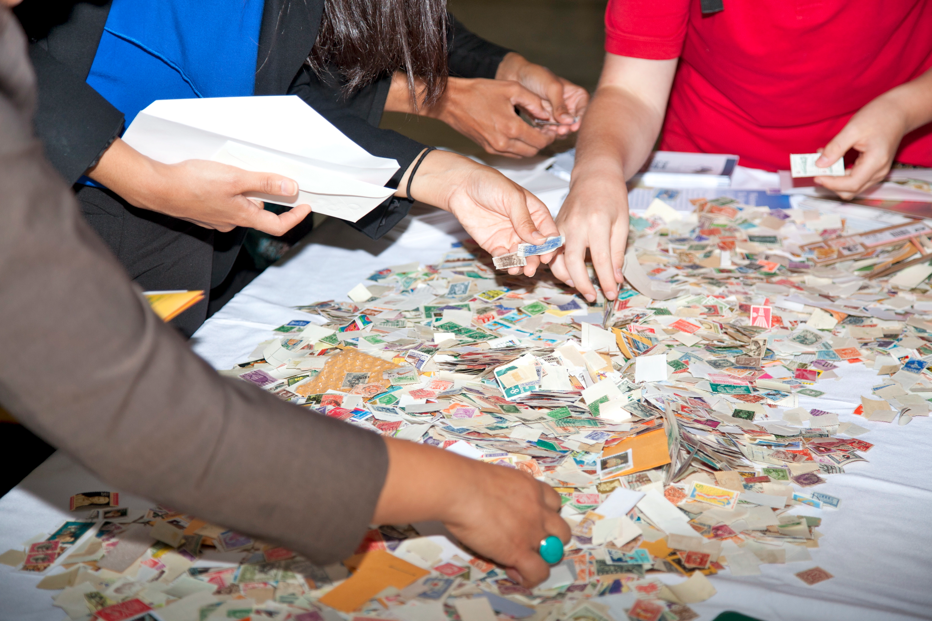
4. چارچوب‌دهی
به فرضیات‌تان
ما معتقدیم که مجموعه‌داران را می‌توان با استفاده از اشیایی که جمع می‌کنند از هم جدا کنیم.

Slide 27

5. طراحی
یک آزمایش

Slide 28
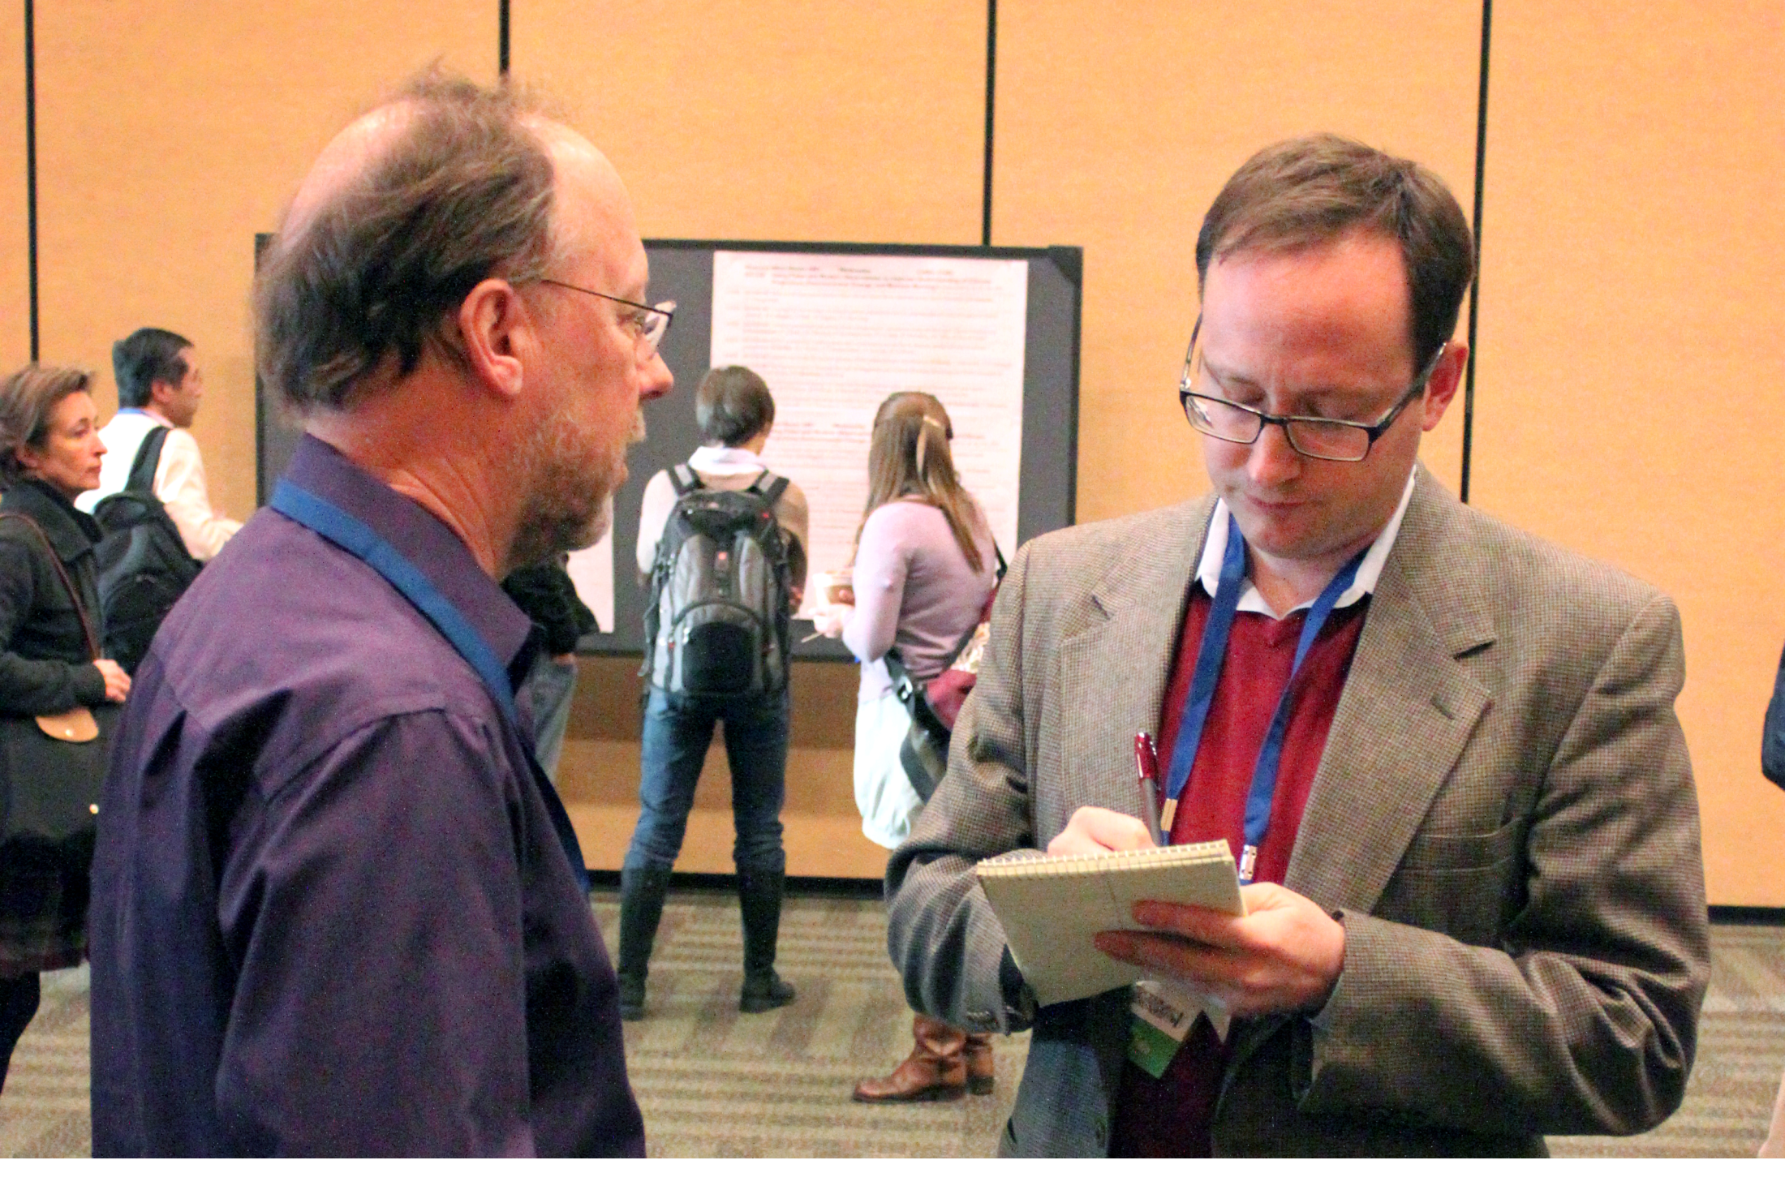
6. اجرا
آزمایش

Slide 29

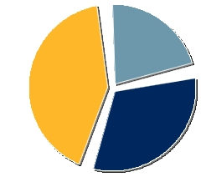
7. اندازه‌گیری
نتایج

Slide 30
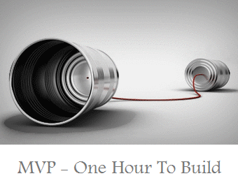
یکی از تکنیک‌های اثبات فرضیه‌ها...

Slide 31
یکی از تکنیک‌های اثبات فرضیه‌ها...
ساخت
کمترین محصول پذیرفتنی
است
Minimum Viable Product

Slide 32
یکی از تکنیک‌های اثبات فرضیه‌ها...
ساخت
کمترین محصول پذیرفتنی
است
Minimum Viable Product
کمینه محصول پذیرفتنی، نسخه‌ای از محصول جدید است که به تیم اجازه می‌دهد تا بیشترین میزان «یادگیری معتبر» درباره مشتریان را با کمترین تلاش به دست آورند
اریک رایز

Slide 33
یکی از تکنیک‌های اثبات فرضیه‌ها...
ساخت
کمترین محصول پذیرفتنی
است
Minimum Viable Product
به همین دلیل است که کارآفرینی در استارتاپ در واقع مجموعه‌ای از mvpهاست که هر کدام طراحی شده‌اند تا به یک پرسش (فرضیه) مشخص پاسخ دهند.
اریک رایز

Slide 34
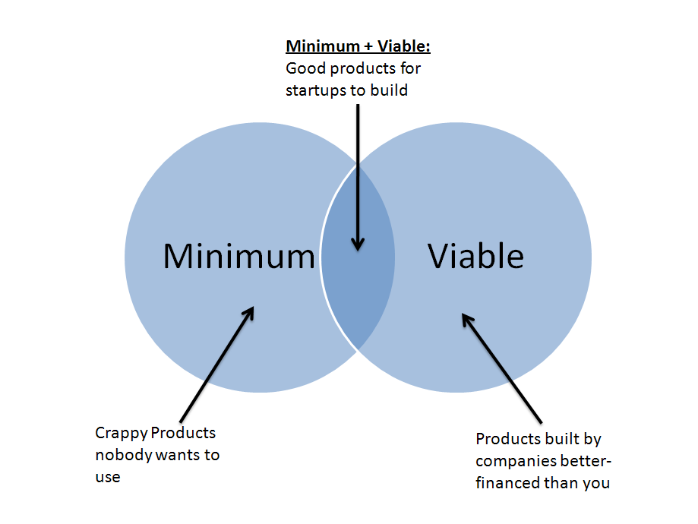
سنجش درست بازار با استفاده از mvp

Slide 35

هدف از mvp کسب درآمد نیست...

Slide 36
هدف از mvp کسب درآمد نیست...
هدف
یادگیری
است

Slide 37
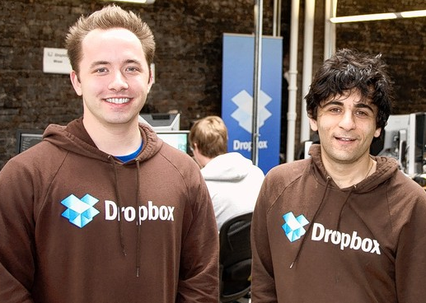

داستان‌های شگفت‌انگیز از mvpها
Dropbox.com

Slide 38
داستان‌های شگفت‌انگیز از mvpها
Dropbox.com
یک ویدئو 3 دقیقه‌ای

Slide 39
داستان‌های شگفت‌انگیز از mvpها
Dropbox.com
یک ویدئو 3 دقیقه‌ای
بدون کدنویسی

Slide 40
داستان‌های شگفت‌انگیز از mvpها
Dropbox.com
یک ویدئو 3 دقیقه‌ای
بدون کدنویسی
افزایش لیست انتظار از 5000 تا 75000 در عرض یک شب

Slide 41
داستان‌های شگفت‌انگیز از mvpها
Dropbox.com
یک ویدئو 3 دقیقه‌ای
بدون کدنویسی
افزایش لیست انتظار از 5000 تا 75000 در عرض یک شب

Slide 42
داستان‌های شگفت‌انگیز از mvpها
Dropbox.com
یک ویدئو 3 دقیقه‌ای
بدون کدنویسی
افزایش لیست انتظار از 5000 تا 75000 در عرض یک شب
جمع‌آوری اطلاعات مشتریان بالقوه با معرفی محصول

Slide 43


داستان‌های شگفت‌انگیز از mvpها
foursquare.com

Slide 44
داستان‌های شگفت‌انگیز از mvpها
foursquare.com
جمع‌آوری بازخور مشتریان با استفاده از Google docs

Slide 45
داستان‌های شگفت‌انگیز از mvpها
foursquare.com
جمع‌آوری بازخور مشتریان با استفاده از Google docs
بدون کدنویسی

Slide 46
داستان‌های شگفت‌انگیز از mvpها
foursquare.com
جمع‌آوری بازخور مشتریان با استفاده از Google docs
بدون کدنویسی
استفاده از ابزارهای آنلاین برای دریافت بازخور مشتریان

Slide 47
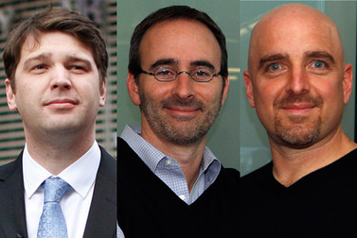

داستان‌های شگفت‌انگیز از mvpها
Groupon.com

Slide 48
داستان‌های شگفت‌انگیز از mvpها
Groupon.com
ارسال pdf کوپن‌ها با استفاده از یک وبلاگ وردپرس

Slide 49
داستان‌های شگفت‌انگیز از mvpها
Groupon.com
ارسال pdf کوپن‌ها با استفاده از یک وبلاگ وردپرس
بدون کدنویسی

Slide 50
داستان‌های شگفت‌انگیز از mvpها
Groupon.com
ارسال pdf کوپن‌ها با استفاده از یک وبلاگ وردپرس
بدون کدنویسی
ارائه حدقل کارکرد با یک سیستم مدیریت محتوای آماده

Slide 51
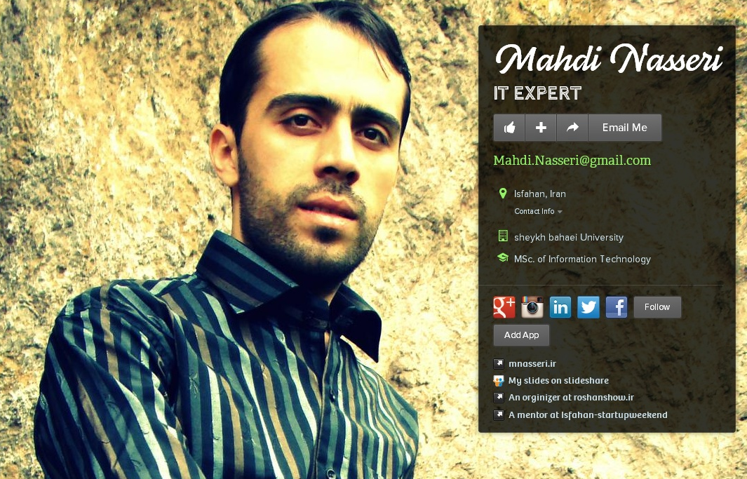
about.me/mahdi.nasseri

Slide 52
در این ارائه همچنین استفاده شده بود از:
BusinessModelGeneration.com
StevenBlank.com
@thinksmith
businessofsoftware.ir

